Slide 2
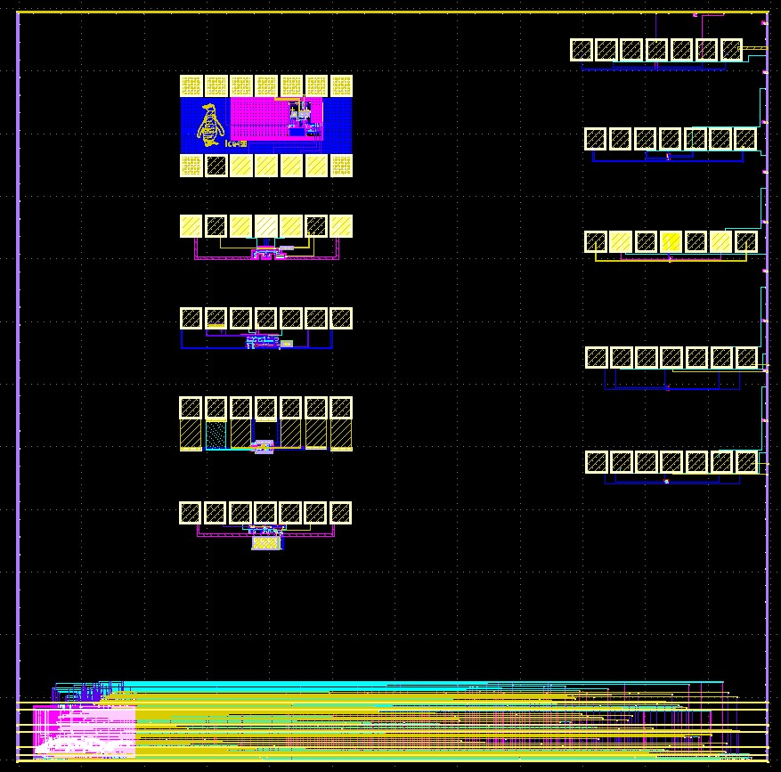
ponzu840w’s
Design
Ice458’s
Design
Bols-blue’s
Design
Noritsuna’s
Design
homelith’s
Design
gitefu’s
Design
Ajisai’s
Design
3zki’s
Design
Noritsuna’s
Design
Yamada3’s
Design
OPAMP & ADC
Inverter

Slide 3
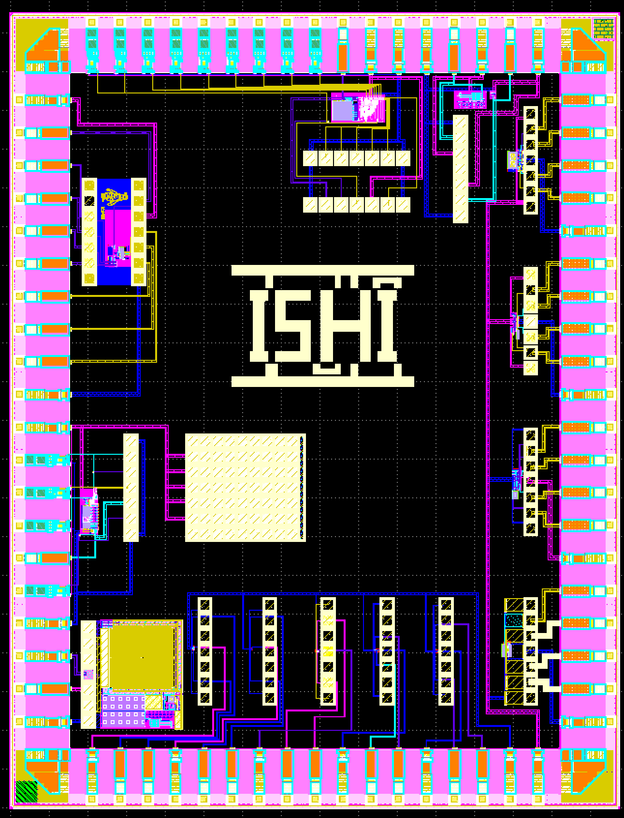
BGR
CS
Ice458’s
Comparator
Yamada3’s
OPAMP
SAR-ADC
Noritsuna’s
OPAMP
PLL
gitefu’s
OPAMP
Ajisai’s
Inverter
Bols-blue’s
Inverter
LDO
3zki’s
OPAMP
homelith’s
Inverter
ponzu840w’s
Inverter
Noritsuna’s
Design

